Slide 1

Keyboard
Video
Video
Monitor
KVM
Presentado por:
Fedora Argentina
Licenciado bajo licencia Creative Commons http://creativecommons.org/licenses/by-nc-sa/3.0/deed.es

Slide 2
Systemctl restart fisl15.service
Let's Start Again !
Presentado por:
Fedora Argentina
Licenciado bajo licencia Creative Commons http://creativecommons.org/licenses/by-nc-sa/3.0/deed.es

Slide 3
Virtualización con KVM en Fedora
Primeros Pasos
Presentado por:
Fedora Argentina
Licenciado bajo licencia Creative Commons http://creativecommons.org/licenses/by-nc-sa/3.0/deed.es

Slide 4

Temas de la charla
Conceptos de Virtualización
  Tipos
  OpenVz,Ovirt,OpenStack,LXC,Docker
Instalacion y uso
  GnomeBoxes
  Virt-manager
  Virt-tools

Slide 5
Conceptos

Slide 6












Introducción
¿ Qué es la virtualización ?
¿ Para qué nos sirve ?
Notes:
El Proyecto Fedora fue creado a finales del 2003 cuando Red Hat Linux fue descontinuado.
Red Hat Enterprise Linux (RHEL) continuaría siendo la distribución Linux oficialmente soportada por Red Hat,
Mientras que Fedora sería un proyecto comunitario, sin embargo la rama de liberaciones de RHEL derivan de las versiones de Fedora.

Slide 7
Tipos Virtualización
Emulación de Hardware
Full Virtualization
Para-Virtualization(PV)
Operating System-level Virtualization (Containers)

Slide 8
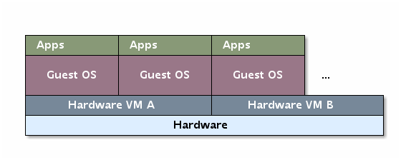
Emulación Hardware
QEMU

Slide 9
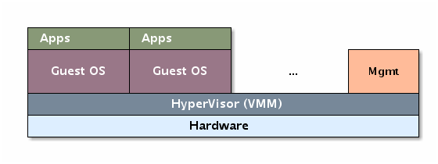
Full Virtualization
Parallels Workstation, Parallels Desktop for Mac, VirtualBox, Hyper-V, KVM-QEMU

Slide 10
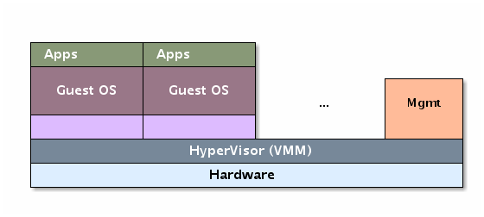
Para Virtualization
KVM/QUEMU
XEN
LPARS, Logical Domains

Slide 11
FLAGs del CPU
egrep '^flags.*(vmx|svm)' /proc/cpuinfo

Slide 12
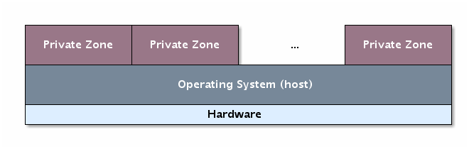
Containers
OpenVZ, Containers,AIX Workload Partition
LXC , FreeBSDJails
Linux-Vserver , SandBox

Slide 13

Cloud
Software como Servicio (SaaS)
Plataforma como Servicio (PaaS)
Infraestructura como Servicio (IaaS)

Slide 14
libvirt y
aplicaciones

Slide 15
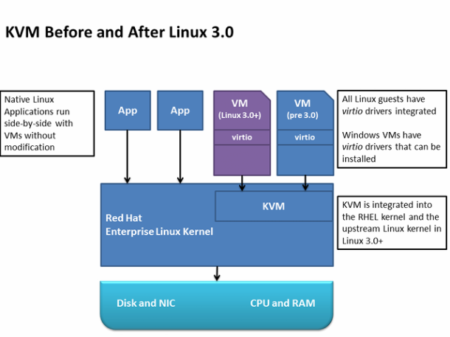
KVM

Slide 16

KVM

Slide 17

libvirt

Slide 18

Virt-Manager

Slide 19

Virt-Manager

Slide 20



Ejemplos KVM
Ejemplos
[root@encarnacion ~]# virsh
Welcome to virsh, the virtualization interactive terminal.
Type: 'help' for help with commands
'quit' to quit

Slide 21

GNOME Boxes
Permite:
  Ver, Acceder y usar:
    Máquinas Virtuales locales
    Máquinas Virtuales Remotas
    MVs en dispositivos removibles
    Subir/Publicar Máquinas Virtuales
    Servidores remotos
    Elegir MVs favoritas.

Slide 22

Spice
Proporciona dispositivos virtuales
  Teclado
  Mouse
  Gráficos
  Sonido
Arquitectura cliente/servidor
(reemplaza VNC)

Slide 23

Ejemplos Spice
Conectarse a una vm con spice:
spicec -h 188.138.88.89 -p 5931 -w ubdefault2012

Slide 24
OpenVZ
Aplicaciones
  Ideal para servicios de Hosting
  Control de los recursos que se estan usando
  Ideal para consolidar plataformas aisladas en un solo servidor fisico.
    Cada VPS tiene sus procesos,usuarios, archivos y acceso a root shell propio.
    Cada VPS tiene su ip propia,puertos, rutas y filtros.
    Cada VPS tiene su propia configuracion de archivos, librerias, paquetes.

Slide 25

OpenVZ
Estructura

Slide 26

OpenVz Web Panel
¿Que es ?

Slide 27

Docker
Virtualización similar a OpenVZ
Permite crear contenedores dinamicos.
No necesita un kernel patcheado
Los contenedores son migrables entre entornos
Ideal para servicios de PaaS

Slide 28

Ovirt

Slide 29

Ovirt
Arquitectura Ovirt

Slide 30

OpenStack
http://cloud.fedoraproject.org

Slide 31

OpenStack

Slide 32
Instalación

Slide 33
Instalación
Gráfica
Dnf install yumex
Utilizar add/remove software
Buscar sección Virtulización
Línea de Comandos
su -c "dnf install @virtualization"

Slide 34

Grupo Virtualización

Slide 35

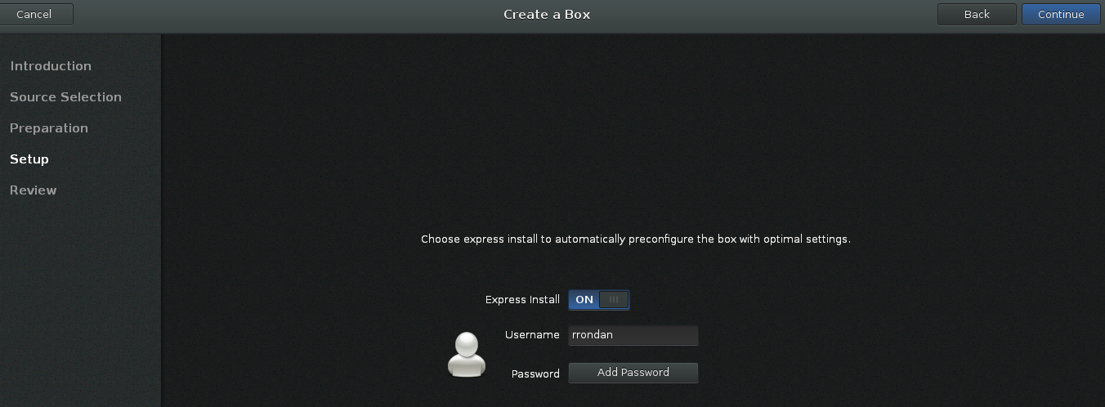

La magia de lo simple
GnomeBoxes
La magia aveces puede ser oscura

Slide 36
Grupo Virtualización

Slide 37
¿Preguntas?
delete@fedoraproject.org
Licenciado bajo licencia Creative Commons http://creativecommons.org/licenses/by-nc-sa/3.0/deed.es

Slide 38
En resumen
Hablamos sobre los conceptos de virtualización.
Aprendimos a configurar nuestro sistema para poder virtualizar
Descubrimos el funcionamiento de libvirt.
Repasamos sobre diferentes herramientas para virtualizar

Slide 39
Gracias!!
delete@fedoraproject.org
Licenciado bajo licencia Creative Commons http://creativecommons.org/licenses/by-nc-sa/3.0/deed.es

Slide 40
Referencias Generales
http://www.ibm.com/developerworks/linux/library/l-hypervisor/index.html
http://www.ibm.com/developerworks/ssa/linux/library/l-virtio/index.html
http://fedoraproject.org/wiki/Getting_started_with_virtualization
http://fedoraproject.org/wiki/Tools/Virtualization
http://virt.kernelnewbies.org/TechComparison
http://www.server-world.info/en/note?os=Fedora_16&p=kvm&f=1
http://www.spice-space.org/
http://live.gnome.org/Boxes
http://tuxthink.blogspot.com.ar/2011/12/kvm-introduction.html
http://chucknology.com/2012/02/02/kvm-is-linux-xen-is-not/
https://www.ibm.com/developerworks/mydeveloperworks/blogs/ibmvirtualization/entry/kvm_architecture_the_key_components_of_open_virtualization_with_kvm2?lang=en

Slide 41
Referencias Especificas
OpenVZ
http://www.markus-gattol.name/ws/openvz.html
Kvm
http://www.cyberciti.biz/faq/linux-kvm-stop-start-guest-virtual-machine/
http://www.server-world.info/en/note?os=CentOS_6&p=kvm&f=2
http://en.wikipedia.org/wiki/Kernel-based_Virtual_Machine
http://tuxthink.blogspot.com.ar/2011/12/kvm-introduction.html
https://www.ibm.com/developerworks/mydeveloperworks/blogs/ibmvirtualization/entry/kvm_architecture_the_key_components_of_open_virtualization_with_kvm2?lang=en
SandBox
https://fedoraproject.org/wiki/Features/VirtSandbox

Slide 42
Referencias Especificas
Virtualizacion :
http://softwarekishorekoney.blogspot.com.ar/2011/06/full-virtualization-vs-para.html
http://mradomski.wordpress.com/2008/03/19/types-of-virtualization-para-vs-hw-vs-full/
http://en.wikipedia.org/wiki/Paravirtualization
http://en.wikipedia.org/wiki/Full_virtualization
http://en.wikipedia.org/wiki/Partial_virtualization#Partial_virtualization

Slide 43
Referencias Especificas
Ovirt
http://wiki.ovirt.org/wiki/Architecture
http://www.ovirt.org/project/resources/
http://wiki.ovirt.org/wiki/Main_Page
http://www.middleswarth.net/content/installing-ovirt-31-and-glusterfs-using-either-nfs-or-posix-native-file-system
http://video.linux.com/videos/introduction-to-ovirt-architecture
http://video.linux.com/videos/ovirt-engine-core
http://video.linux.com/videos/introduction-to-ovirt-node
http://docs.redhat.com/docs/en-US/Red_Hat_Enterprise_Virtualization_for_Servers/2.2/html/Installation_Guide
http://blog.jebpages.com/archives/screencasting-ovirt/
http://wiki.ovirt.org/wiki/Screencast
http://wiki.ovirt.org/wiki/CLI
http://wiki.ovirt.org/wiki/Vdsm_Developers#Running_Node_as_guest_-_Nested_KVM

